Slide 1
İnsan İNSÜLİN HORMONUNUN REKOMBİNANT DNA TEKNOLOJİSİ İLE ÜRETİMİ

Slide 2
İnsülin
İnsülin, pankreasın Langerhans adacıklarının β hücreleri tarafından üretilen bir hormondur.
Sir Edward Sharpey Schafer (1916) tarafından Langerhans Adacıkları üzerinde çalışırken keşfedilmiştir.
Pankreas, mide ve dalağın arkasında üst karın boyunca enlemesine yerleştirilmiş karışık bir bezdir.
İnsülin, pankreas tarafından üretilen bir peptit hormonudur ve vücuttaki karbonhidratların ve yağ metabolizmasının merkezi bir düzenleyicisidir.

Slide 3
İnsülin
Keşfedilen ilk peptid hormonudur (Frederick Banting ve Charles Herbert Best, 1921 tarafından).
1951'de Frederick Sanger tarafından dizilenen ilk proteindir.
Dorothy Hodgkin, 1969 yılında insülinin kristal yapısını belirlemiştir.
Bununla birlikte, rekombinant DNA teknolojisi ile sentezlenen ilk hormondur.

Slide 4
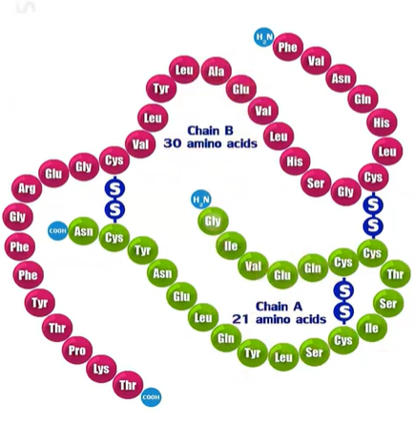
İnsan insülininin yapısı
Kimyasal olarak İnsan insülini, 51 amino asit dizisinden oluşan küçük, basit bir proteindir ve 5808 Da'lık bir moleküler ağırlığa sahiptir.
İnsülin hormonu, bir disülfid bağı ile birbirine bağlanan bir A-zinciri ve bir B-zincirinin bir dimeridir.
İnsülin iki polipeptit zincirinden oluşur,
  Zincir A-21 amino asit uzunluğunda
  Zincir B-30 amino asit uzunluğunda
Her iki zincir, iki sistein kalıntısı arasındaki disülfür bağıyla birbirine bağlanır

Slide 5
Pankreas içinde üretilen insülin:
İlk başta Pankreas β hücreleri, 109 amino asit uzunluğunda bir polipeptit olan pre-pro-insülin sentezler.
109 amino asit arasında 23 amino asit, pre-pro-insülinin hücre zarından geçmesine izin veren sinyal molekülleridir.
Hücre içine girerek 86 amino asit uzunluğunda pro-insülin olur. «Hala aktif değil».
Bazı Proteolitik enzimler, pro insülinin aktif bölgesini kesip açığa çıkararak onu 51 amino asit uzunluğundaki aktif insülin formuna dönüştürür.

Slide 6
Rekombinant DNA teknolojisi ile üretilen insülin
Rekombinant DNA teknolojisindeki temel adım, insülin üretimi için de benzerdir.
İlk olarak uygun vektör (plazmid), Escherichia coli'den izole edilir ve daha sonra restriksiyon endonükleaz enzimi ile kesilerek açılır.
İnsülin kodlama geni β-hücresinden izole edilir ve açılmış plazmide eklenir.
Plazmid ve insülin geni, DNA ligaz enzimi ile yeniden birleştirilir.
Bu yeniden birleştirilen plazmit, uygun konakçı hücreye (yani E. coli) sokulur ve şimdi bu yeniden birleştirilen konakçı hücre, insülin hormonu üretmeye başlar.

Slide 7
Rekombinant DNA teknolojisi ile üretilen insülin
Hakura vd (1977), insüline ait A ve B zinciri kodlayan iki DNA dizisini kimyasal olarak sentezlemiştir.
Bu iki DNA molekülü iki PBR322 plazmit vektörüne ayrı ayrı yerleştirilir.
Bu gen, plazmidin β-galaktosidaz geninin yanında eklenir.
Rekombinant plazmit daha sonra ayrı ayrı E. coli konakçıya aktarılmıştır.
Rekombinant konakçı ayrı ayrı pro-insülin zincirlerini üretir üretir: kaynaşmış β-galaktosidaz-A zinciri ve β-galaktosidaz-B-zinciri.
Bu pro-insülin zincirleri A ve B, siyanojen bromür ile işleme tabi tutularak β-galaktosidazdan ayrılmıştır.
Pro-insülin zincirlerinin β-galaktosidazdan ayrılması mümkündür, çünkü A ve B-zinciri için her genin N-terminaline fazladan bir kodon formu metiyonin ilave edilmiştir.
Ayrıldıktan sonra, A ve B zincirleri, peptit zincirlerini sodyum disülfonat ve sodyum sülfit ile sülfonatlayarak saf insülini yeniden oluşturmak için in vitro olarak birleştirilir.

Slide 8
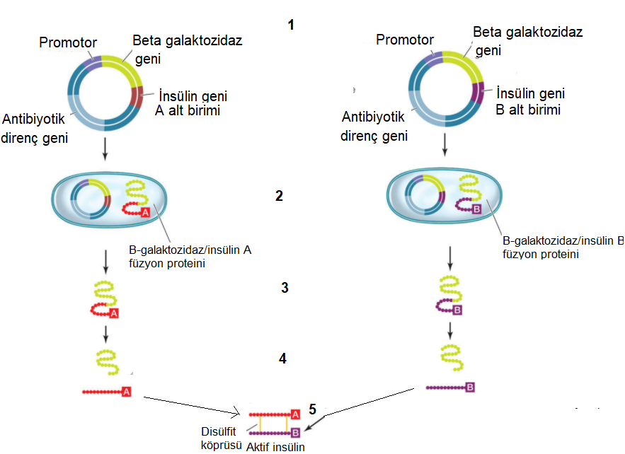

Slide 9
İşlem basamakları
1. İnsülin A ve B polipeptitlerini kodlayan genlerin yüksek seviyede ifade olan beta galaktozidaz geninin devamına füzyon şeklinde yerleştirilmeleri- iki farklı plazmide klonlanmaları
2. Rekombinant ekspresyon plazmitlerinin E. coli hücrelerine transformasyon ile aktarılmaları, rekombinant hücrelerin antibiyotik seçilimi ile belirlenmesi
3. Füzyon proteinlerin saflaştırılmaları
4. İnsülin polipeptitlerinin betagalaktozidaz proteininden kimyasal olarak ayrılmaları
5. Fonksiyonel insülin elde etmek için iki insülin polipeptidinin bir araya getirilmeleri

Slide 10
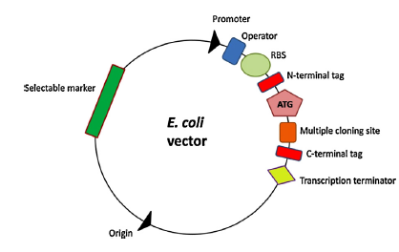
Ekspresyon vektörü
Bir ifade vektörü klonlanan genin transkribe mi yoksa transle mi olacağına göre tasarlanır.
Yabancı genin ekspresyonu için gereken tüm bileşenleri içerir.
Plazmit vektörler prokaryotik sistemde yabancı bir genin klonlanması ve ifadesi için kullanılır.
E. coli ifade vektörünün temel bileşenleri

Slide 11
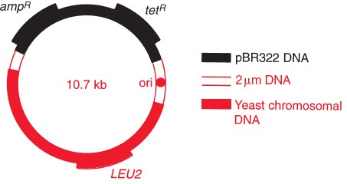
Ekspresyon vektörü
/

Slide 12
Enzimler
Restriksiyon endonukleazlar
DNA polimeraz
DNA ligaz

